Slide 1


4 - тоқсан
Қазақ тілі
Бастауыш сынып мұғалімі:
Сынып: 3

Slide 2
Қазақ тілі
3-сынып
7-Бөлім: “Су-тіршілік көзі”
3-сабақ
Тақырыбы: “Негізгі және туынды сын есім”
Бүгінгі сабақта:
Тыңдалған мəтін бойынша қойылған сұрақтарға жауап беріп, мəтінде жалпы не туралы айтылғанын түсінесің;
- Негізгі және туынды сын есімді анықтайсың;

Slide 3

Сыныпта біздің тыныштық, Естілмейді дыбыс түк. Мұны біз де қоштаймыз, Кешіккенді тоспаймыз. Бүгінгі біздің қызықты Сабағымызды бастаймыз.

Slide 4


“Ой қозғау”
Сын есім мен зат есімді сәйкестендір.
Негізгі және туынды сын есімді анықта.
Әдепті | алма
Қызыл | ауа
Таза | қыздар
Негізгі сын есім
Қызыл, таза
Туынды сын есім
Әдепті

Slide 5
Сын есім
Заттың сынын, түрін, сапасын білдіреді
Қандай? Қай?
Негізгі және туынды сын есім
Анықтауыш қызметін атқарады

Slide 6
Оқулықпен жұмыс
Су-тіршілік көзі.
Су – тіршілік көзі. Су табиғаттағы барлық тіршілік атаулының құрамына кіреді. Көптеген өсімдіктің 80–95 пайызы судан тұрады. Жануарлар мен адам денесінде де су көп.
Су жер бетінде үнемі тынымсыз айналыста болады. Теңіз бен мұхиттардың, өзендер мен көлдердің бетінен су буға айналып, одан бұлт түзіледі. Ол жаңбыр немесе қар, бұршақ болып жерге жауып, қайта суға айналады.
Сусыз тамақ піспейді. Сусыз тазалық та болмайды. Су жолымен жүк тасиды. Судың күшінен электр қуатын да алады.
Су – біздің байлығымыз. Оған әр уақытта қамқорлықпен қарау қажет.
• Мәтін не туралы?
• Мәтін бөліктеріне сәйкес жоспарды қалпына келтір.

Slide 7
Жоспар: 1. Табиғаттағы су айналымы. 2. Судың маңызы. 3. Судың адам өміріне қажеттігі
Жоспар: Судың маңызы. Табиғаттағы су айналымы. 3. Судың адам өміріне қажеттігі

Slide 8
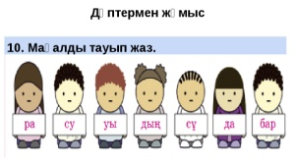
Шығармашылық үзіліс
Судың да сұрауы бар.
Су — тіршіліктің көзі, өмірдің бастауы, адамзаттың қуаты. Онсыз өмір болмайды. Халқымыз айтқандай, су бар жерде, береке де бар.
Судың да сұрауы бар дегендей, бір тамшы суды бағалап, қолда барымызды сақтау — баршамыздың ең үлкен міндетіміз.

Slide 9
Оқулықпен жұмыс
11-жаттығу.
Жұмбақты көшіріп жазып, шешуін тап.
Көлді жердің үкілі аруы,
Өткір желдің саз тартар қаруы.
Тапсырма: сын есімді тап. Қайсысы негізгі және қайсысы туынды сын есім екенін анықта.
Қамыс
Негізгі сын есім - өткір.
Туынды сын есім - көлді, үкілі.

Slide 10
12-жаттығу.
Негізгі сын есімдерге -дау, -деу, -лау, -леу, -тау, -теу, -шыл, -шіл, -ғылт, -ғыш жұрнақтарын жалғап, қалаған бір туынды сын есіммен сөйлем құрап жаз.
Ақ, боз, жасыл, сары, үлкен, көк, ұсақ.
Ақшыл, бозғылт, жасылдау, үлкендеу, көкшіл, ұсақтау.

Slide 11
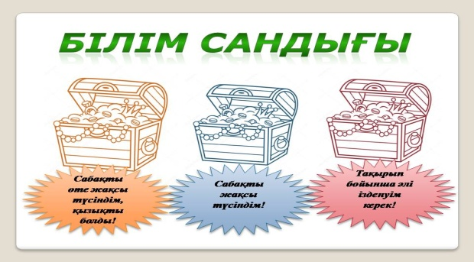
Кері байланыс

Slide 12


